Slide 1



TRƯỜNG TIỂU HỌC HÒA NGHĨA
CHÀO MỪNG
QUÝ THẦY, CÔ GIÁO VỀ DỰ GIỜ THĂM LỚP
Môn: Tiếng Việt - Lớp 2A
Giáo viên: Nguyễn Thị Mai Lan

Slide 2
Bài 30: CÁNH ĐỒNG QUÊ EM
Tiết 4

Slide 3
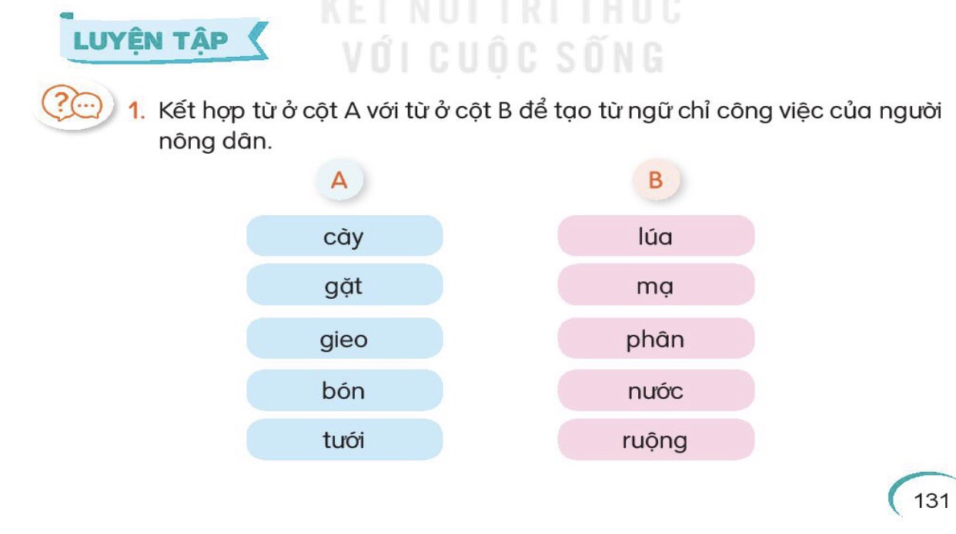

Slide 4
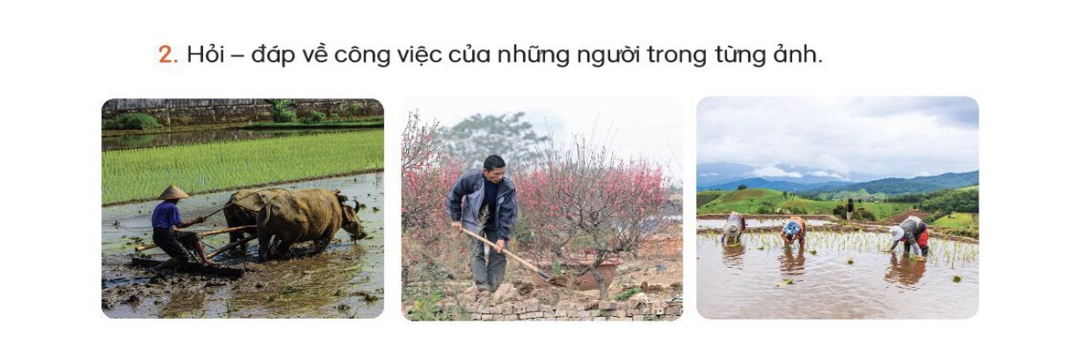

Slide 5

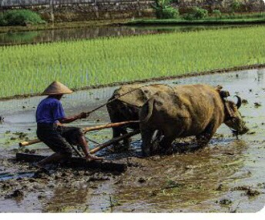

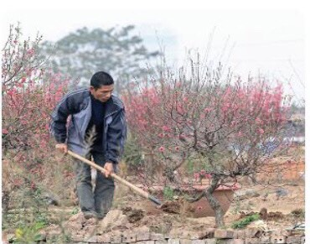
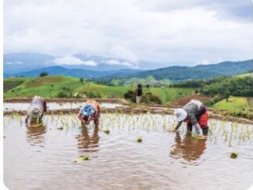
Em nhìn thấy ai trong ảnh?
Muốn biết về công việc của người này em hỏi như thế nào ?

Slide 6


Trình bày kết quả thảo luận

Slide 7
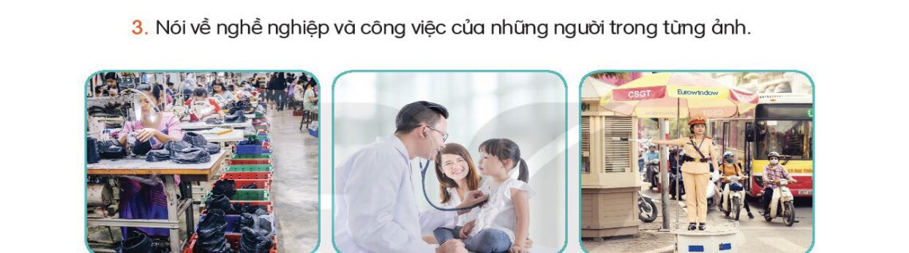



Slide 8
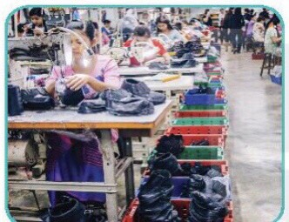
Họ là công nhân. Họ đang may giày

Slide 9

Chú ấChú ấy là bác sĩ. chú ấy dang khám bệnh cho em bé.
y là bác sĩ. chú ấy dang khám bệnh cho em bé.
Chú ấy là bác sĩ. chú ấy đang khám bệnh cho em bé.

Slide 10
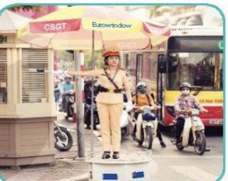
Cô ấy là công an. Cô ấy đang điều tiết giao thông.

